Slide 2
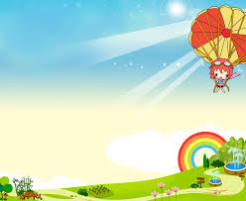
আজকের পাঠে সবাইকে স্বাগতম

Slide 3
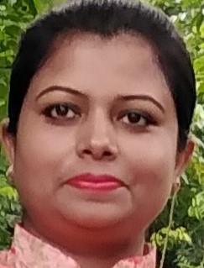
শিক্ষক পরিচিতি
নাহিদা আখতার
সহকারী শিক্ষক
কালীকচ্ছ উত্তর সরকারি প্রাথমিক বিদ্যালয়
কালীকচ্ছ ,সরাইল, ব্রাহ্মণবাড়িয়া
Email : nahidaakhter99@gmail.com

Slide 4
পাঠ পরিচিতি
শ্রেণিঃদ্বিতীয় বিষয়ঃ বাংলা
পাঠের শিরোনামঃদাদির হাতের মজার পিঠা
আজকের পাঠঃ বাংলাদেশে ...মজাই আলাদা। সময়ঃ৪৫ মিনিট।

Slide 5
শিখনফল
এই পাঠ শেষে শিক্ষার্থীরা...
শোনাঃ
১.১.১ বাক্য ও শব্দ ব্যবহৃত বাংলা যুক্তবর্ণের ধ্বনি শুনে মনে রাখতে পারব।
৩.১.২ বর্ণনা শুনে বুঝতে পারবে ।
বলাঃ
১.১.১ শব্দে ব্যবহৃত বাংলা যুক্তবর্ণের ধ্বনি স্পষ্ট ও শুদ্ধভাবে বলতে পারবে।
১.৩.২ কোন বিষয়ে প্রশ্ন করতে ও উত্তর দিতে পারবে।
পড়াঃ
১.৩.১ যুক্তব্যঞ্জন পড়তে পারবে।
১.৪.১ পাঠ্যপুস্তকের শব্দ শুদ্ধ উচ্চারণে পড়তে পারবে।
১.৪.২ পাঠ্যপুস্তকের বাক্য প্রমিত উচ্চারণে পড়তে পারবে।

Slide 6
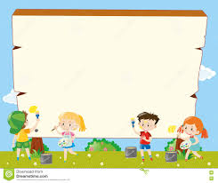
বন্ধুরা , চল আমরা একটি গান শুনি......

Slide 7
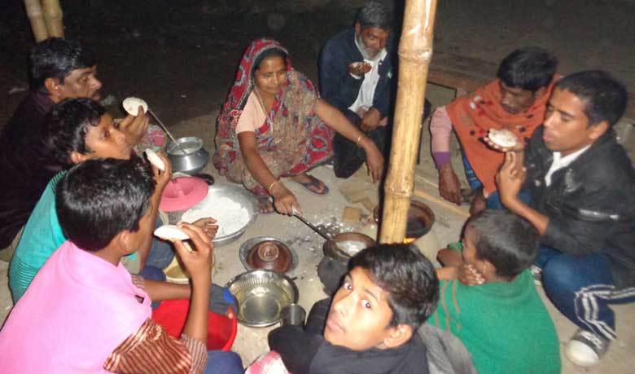
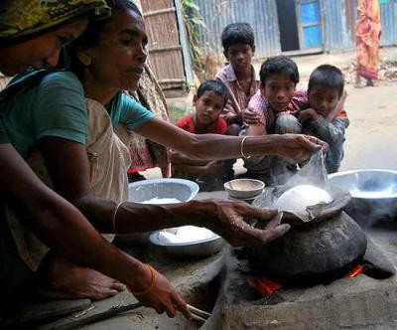
এসো আমরা কিছু ছবি দেখি

Slide 8
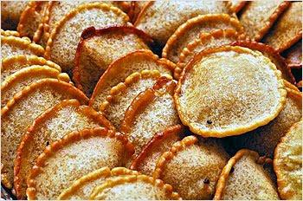
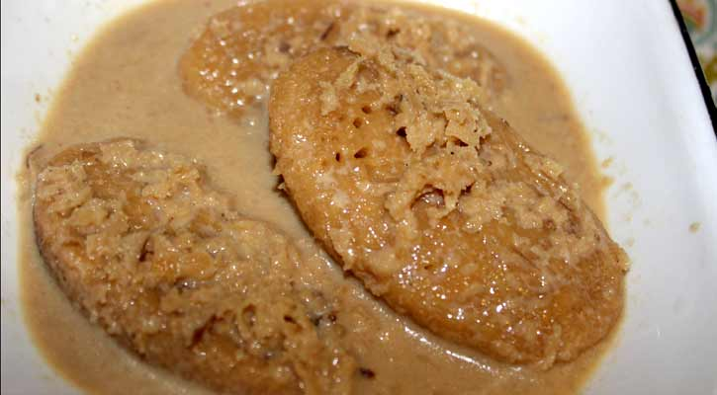
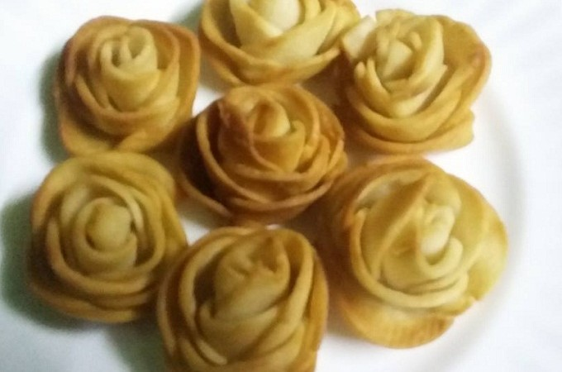
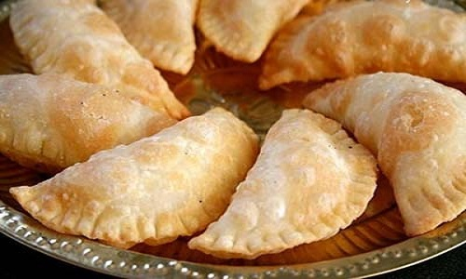
প্রিয় ছোট্ট সোনামণিরা
পাশের ছবিগুলোতে কি দেখতে পাচ্ছ?
পিঠা
পিঠা কে কে বানায়?
মা, ফুফু, দাদি
তাহলে চল আজকে আমরা পিঠা নিয়ে একটি পাঠ জানি......

Slide 9
আজকের পাঠ
দাদির হাতের মজার পিঠা

Slide 10
নতুন শব্দ
শব্দ
শব্দের অর্থ
বাক্যে ব্যবহার
জাঁকজমক।
পিঠা খাওয়ার ধুম পড়েছে।
ধুম
ভানা
শস্য থেকে খোসা বা তুষ ছাড়িয়ে নেওয়া।
ঢেঁকিতে ধান ভানা হয়।
অনুষ্ঠান
উৎসব ।
শীত কালে বিভিন্ন অনুষ্ঠানে মজার পিঠা তৈরি করা হয়।
সুন্দর
ভালো বা উত্তম।
নকশী পিঠা দেখতে অনেক সুন্দর।

Slide 11
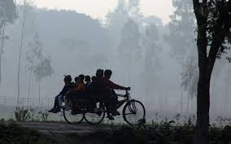
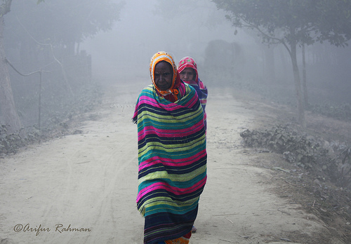
বাংলাদেশে শীতকালে পিঠাপুলি খাওয়ার ধুম পড়ে যায়।

Slide 12
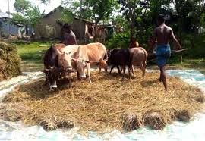
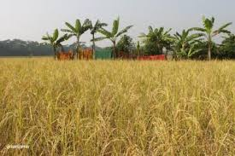
এ সময় ঘরে ঘরে ওঠে নতুন ধান।

Slide 13
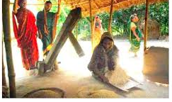
ঢেঁকিতে ধান ভানা হয়।

Slide 14
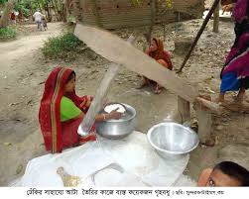
ধান ভানার পর সেই চাল গুড়োঁ করা হয় । তা দিয়ে তৈরি করা হয় নানা ধরণের পিঠা।

Slide 15
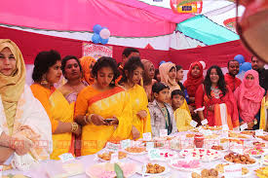
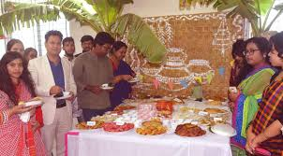
নানা ধরণের অনুষ্ঠানে পিঠা খাওয়া হয়।

Slide 16
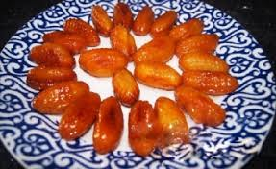
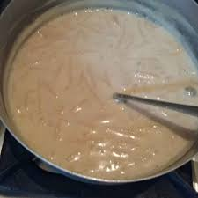
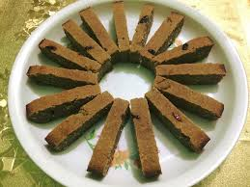
খেজুর পিঠা
চুষি পিঠা
বিবিখানা পিঠা

Slide 17
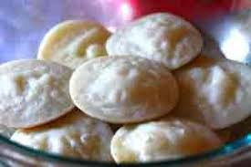
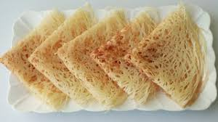
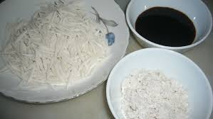
চিতই পিঠা
ছিট পিঠা
সেমাই পিঠা

Slide 18
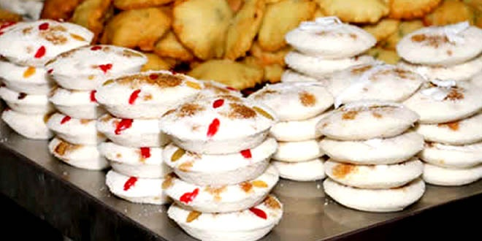
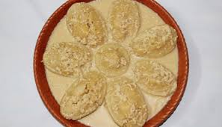
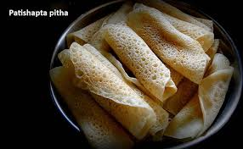
ভাপা পিঠা
দুধ চিতই পিঠা
পাটিসাপটা পিঠা

Slide 19
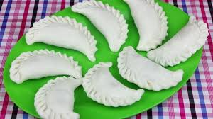
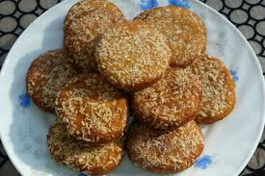
পুলি পিঠা
নারকেল পিঠা

Slide 20
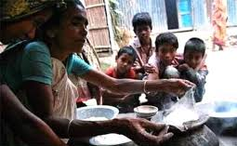
শীতকালে গরম গরম পিঠার মজাই আলাদা।

Slide 21
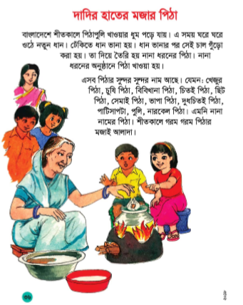
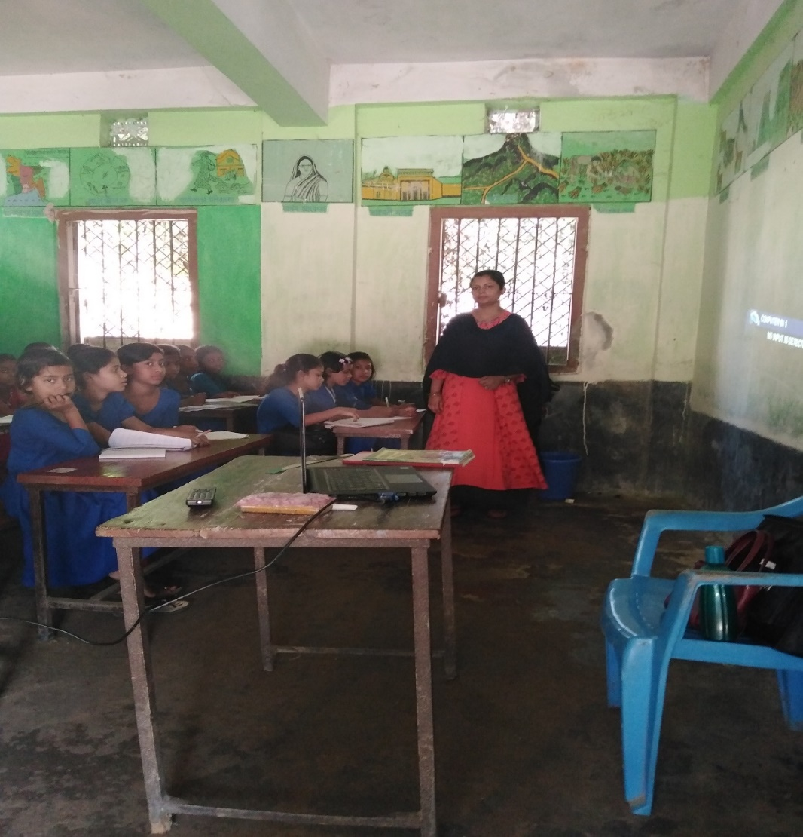
বইয়ের সাথে সংযোগ সাধন ও
শিক্ষকের পাঠ
(পৃষ্ঠা নং-৩৬)

Slide 22
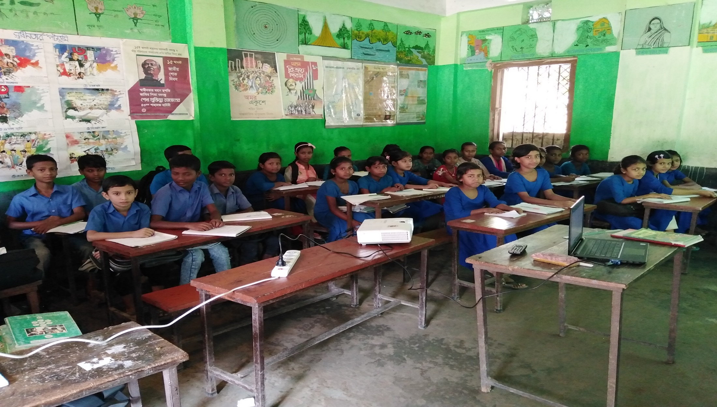
শিক্ষার্থীর পাঠ

Slide 23
যুক্তবর্ণ গুলো চিনে নিই। যুক্তবর্ণ ভেঙ্গে নতুন শব্দ তৈরি করি ।
অনুষ্ঠান
ষ
ঠ
ষ্ঠ
কাষ্ঠ
পৃষ্ঠা
সুন্দর
ন্দ
ন
দ
আনন্দ
নন্দন

Slide 24
দলীয় কাজ
 | গ্রীষ্ম | পাঠের নির্বাচিত অংশটুকু মনোযোগ সহকারে দলে পড়।
 | বর্ষা | পাঠের নির্বাচিত অংশটুকু মনোযোগ সহকারে দলে পড়।
 | শরত | পাঠের নির্বাচিত অংশটুকু মনোযোগ সহকারে দলে পড়।
 | হেমন্ত | পাঠের নির্বাচিত অংশটুকু মনোযোগ সহকারে দলে পড়।
 | শীত | পাঠের নির্বাচিত অংশটুকু মনোযোগ সহকারে দলে পড়।
দল নম্বর
দলের নাম
কাজ
১
২
৩
৪
৫

Slide 25
মুখে মুখে উত্তর দাও
১। পিঠা খাওয়ার ধুম কখন পড়ে?
উত্তরঃ শীতকালে পিঠা খাওয়ার ধুম পড়ে।
২। চাল গুঁড়ো করা হয় কেন?
উত্তরঃ পিঠা তৈরি করার জন্য চাল গুঁড়ো করা হয়।
ইত্যাদি

Slide 26
যুক্তবর্ণ গুলো চিনে উপযুক্ত শব্দের সাথে মিল কর
ন্দ
অনুষ্ঠান
ন
দ
ষ্ঠ
সুন্দর
ষ
ঠ

Slide 27
সারসংক্ষেপ
বাংলাদেশে শীতকালে পিঠাপুলি খাওয়া হয় বেশি। এ সময় ঘরে ঘরে নতুন ধান ঢেঁকিতে ভানা হয় ।ঢেঁকিতে ধান ভানার পরে যে চাল হয় সেই চাল গুঁড়ো করা হয়। আর চালের গুঁড়ো দিয়ে মজার মজার পিঠা তৈরি করা হয়।

Slide 28
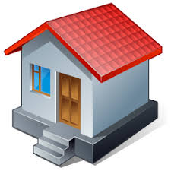
বাড়ির কাজ
তোমার দাদি যে পিঠা তৈরি করে এমন ৫টি পিঠার নাম লেখ।

Slide 29
সকলকে ধন্যবাদ
আবার দেখা হবে।

